Slide 1
Vamos a viajar
Clase 4

Slide 2
Repaso
Español
Inglés
el mesero
la cuenta
la comida
el menú
¿podría tener?
¡salud!
the server
the check
the food
the menu
Could I have?
Cheers!

Slide 3
Repaso
Inglés
Español
Enjoy your meal
wine
soda
breakfast
chicken
dinner
Provecho
vino
refresco
desayuno
pollo
cena

Slide 4
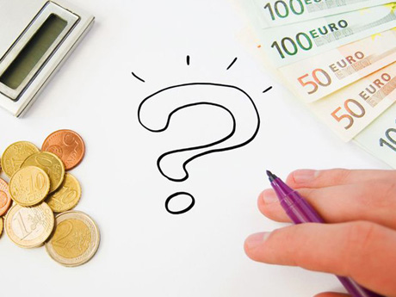

Vocabulario clase 4
¿Cuánto cuesta?
Quiero

Slide 5

Vocabulario clase 4
¿Tienes…?
Necesito

Slide 6
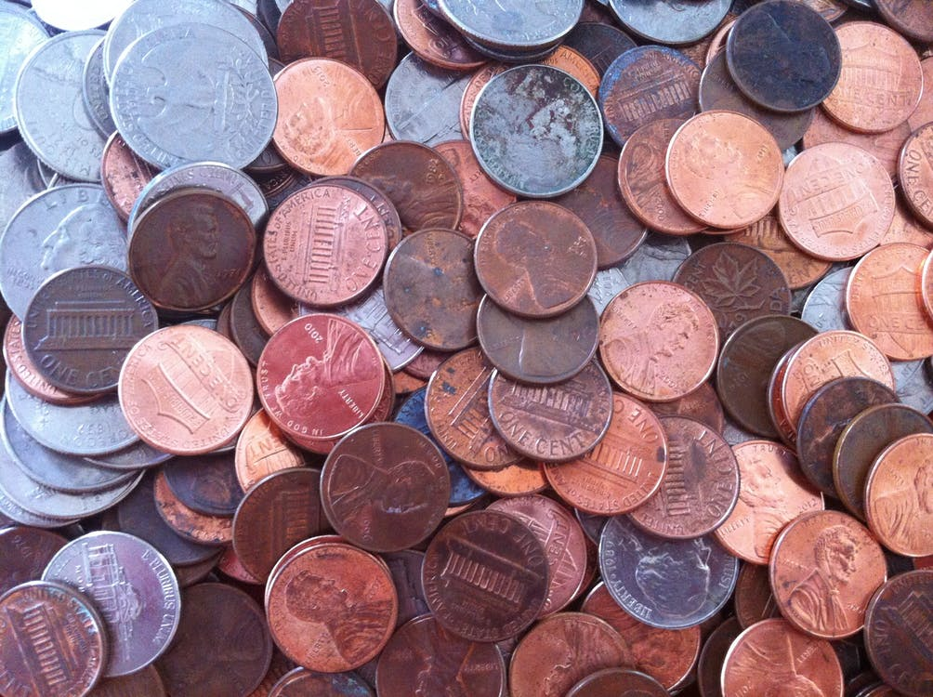
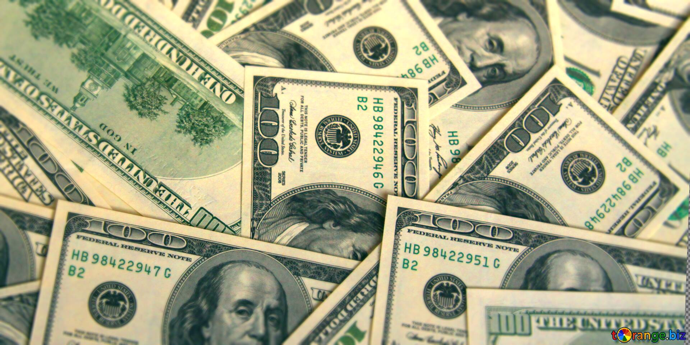
Vocabulario clase 4
Los dólares
Los centavos

Slide 7
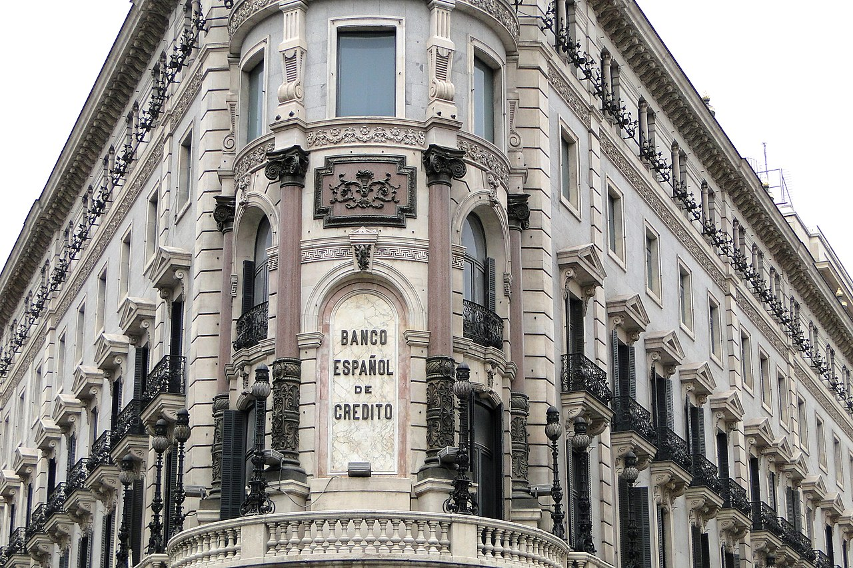
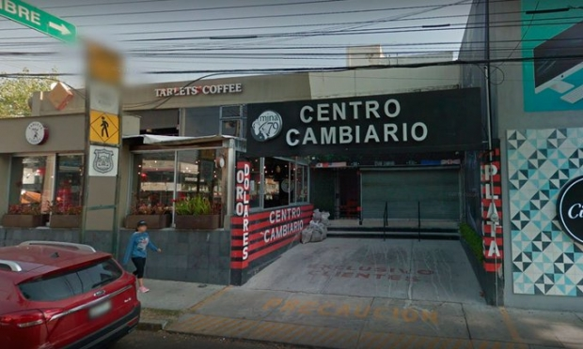
Vocabulario clase 4
El banco
La casa de cambio

Slide 8
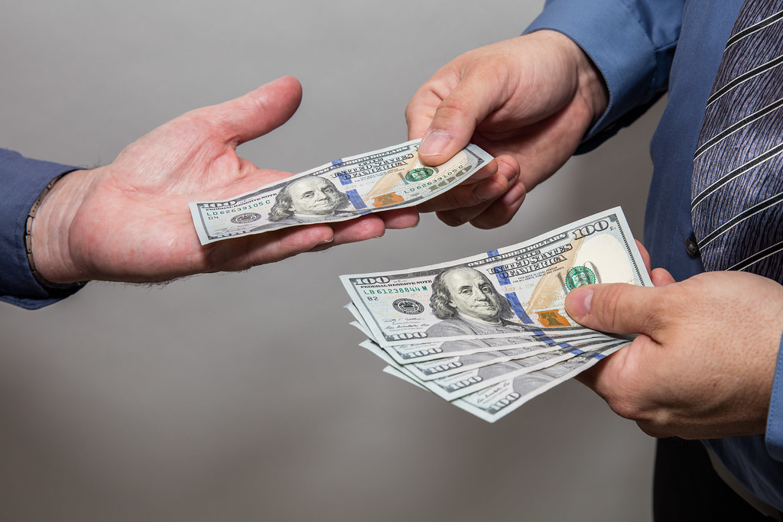

Vocabulario clase 4
Cambiar ($)
El precio

Slide 9
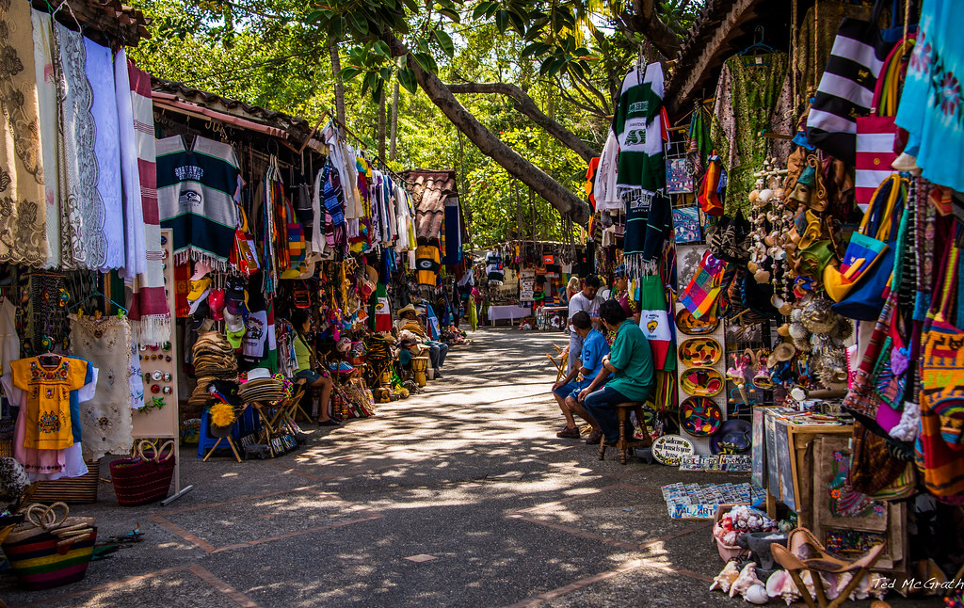
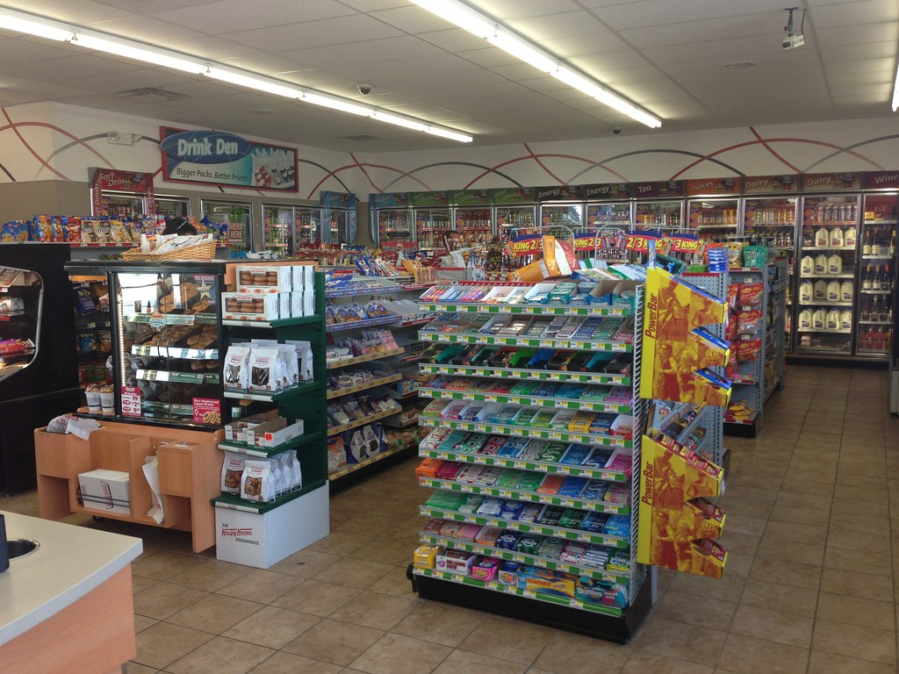
Vocabulario clase 4
El mercado
La tienda

Slide 10
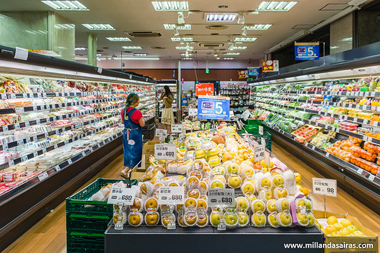
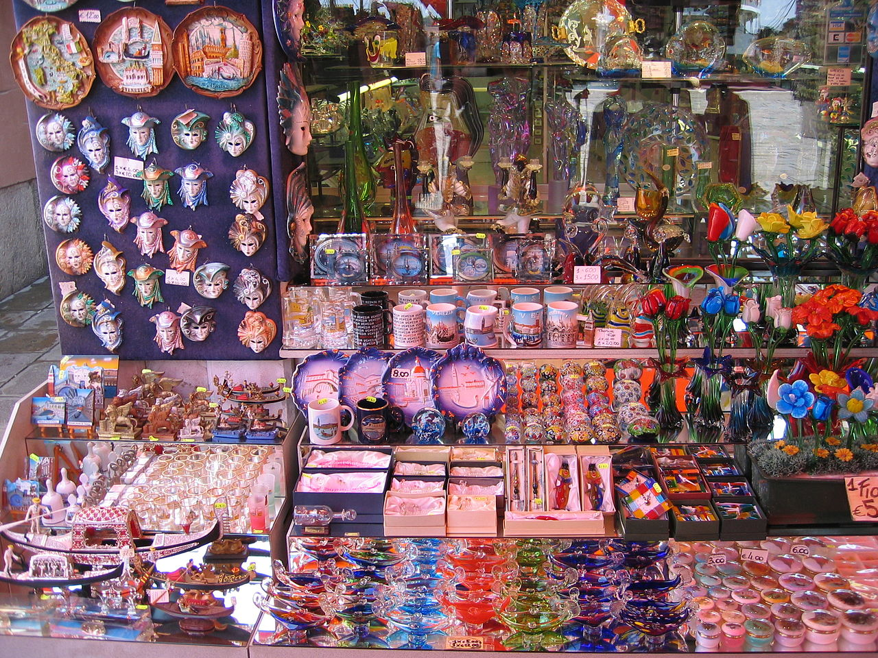
Vocabulario clase 4
El supermercado
El recuerdo

Slide 11
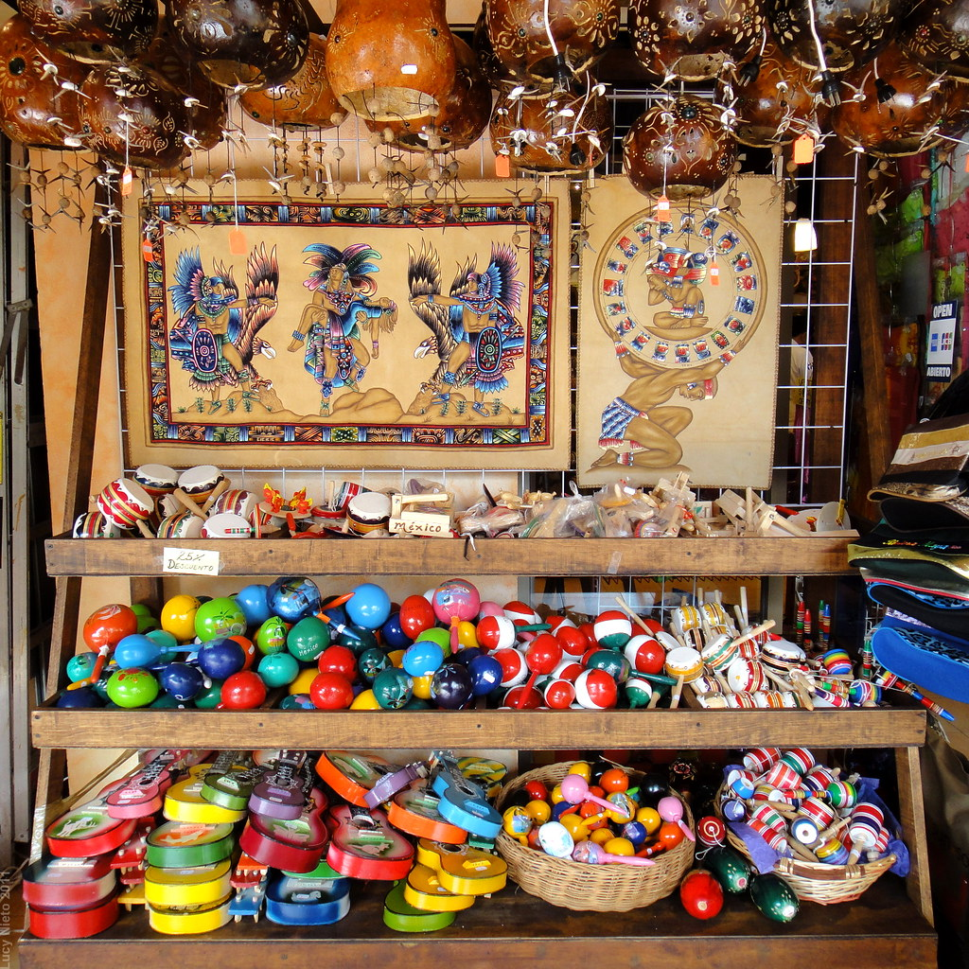
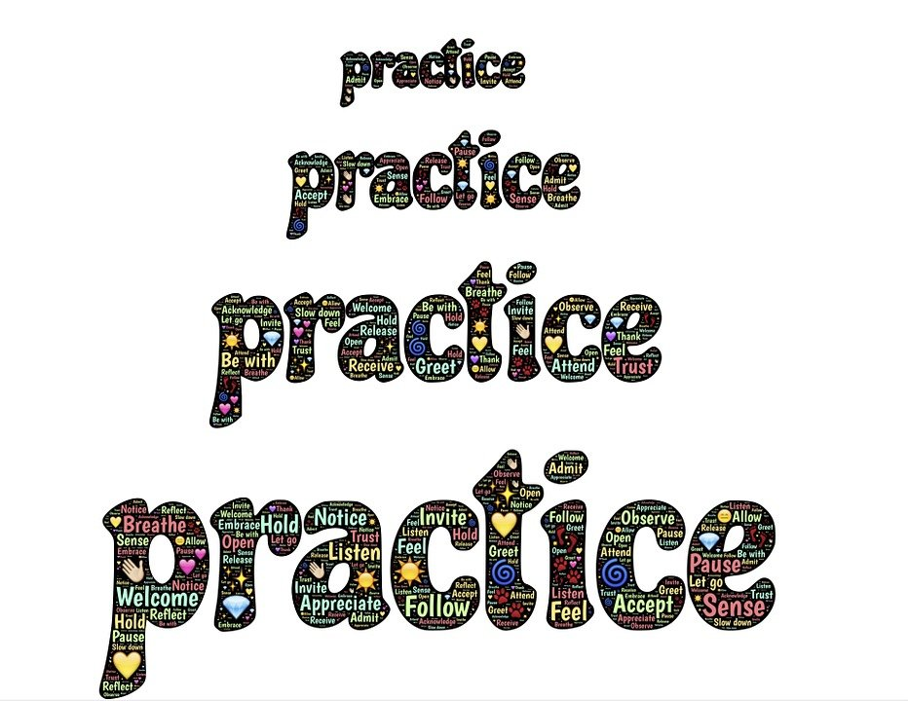
Vocabulario clase 4
La artesanía
¡Vamos a practicar!

Slide 12
Conversación-bartering
Persona 1
Persona 2
Necesito pesos para comprar el recuerdo
Voy a la casa de cambio y después a la tienda de recuerdos.
¿Cuál es el precio de la artesanía?
Lo voy pensar…..
¡Es muy caro!
Si lo quiero.
¡Gracias!
Puedes ir a la casa de cambio.
¡Muy bien!
$20 dólares.
Dame $18
¿Está bien $15?
Aquí tiene.
¡De nada!

Slide 13
Los números
Spelling
number
Diez
Veinte
Treinta
Cuarenta
Cincuenta
10
20
30
40
50

Slide 14
Los números
Spelling
number
Sesenta
Setenta
Ochenta
Noventa
Cien
60
70
80
90
100

Slide 15
Formando números
Numbers 13-19. In English, the “teens” (13-19) are a combination of ten and the other number: thirteen is a combination of three and ten, fourteen is four and ten, and so on. Spanish works much the same way, starting with number sixteen: diez y seis (ten and six), which can be combined to make dieciséis, (pronounced identically)
Numbers 20-29. Twenty is veinte. Because it ends in an e, it easily slides into the same pattern that the teens did and you can write 21-29 as one word or three, just like the teens. In the twenties, we get twenty and one (veinte y uno or veintiuno), twenty and two (veinte y dos or veintidós), and so on.

Slide 16
Formando números
Numbers 30-99. After thirty, everything gets very simple. We keep following the pattern we’ve seen, but we don’t have any accents or spelling changes to worry about. All of these numbers stay as three separate words. No shortcuts exist. It’s just thirty, thirty and one, thirty and two, thirty and three, and on and on.
100 is cien when it’s 100 even, but it’s ciento when it’s more than 100:

Slide 17
Practicando números
Inglés
Español
31
85
54
69
93
106
Treinta y uno
Ocenta y cinco
Cincuenta y cuatro
Sesenta y nueve
Noventa y tres
Ciento seis

Slide 18
Exchanging money…..
Inglés
Español
E- Good afternoon, how are you?
G- Good, how are you?
E- Great, thank you!
G- Could I exchange $60 US dollars?
E- Sure, 60 usd is 100 pesos!
G- Thank you, where is the souvenir store?
E- It is at the corner of Street 5 and Street 6.
E- Buenas tardes, cómo estás?
G- Bien, ¿Cómo estás tú?
E – ¡Estupendo, gracias!
G- ¿Podría cambiar $60 dólares?
E- ¡Claro, $60 dólares son 100 pesos!
G- Gracias, ¿dónde está la tienda de recuerdos?
E- Está en la esquina de calle 5 y calle 6

Slide 19
More practice…..
Inglés
Español
1- Excuse me, how much does it cost to get to the city by taxi?
2- It cost $40 usd dollars
1- Do I need my passport to travel?
2- Yes, you need it.
1- I would like a beer, please.
2- Son $5 usd dollars.
1- What time is it?
2- It is 6:20 pm.
1- Disculpe, ¿cuánto cuesta ir a la ciudad en taxi?
2- Cuesta $40 dólares.
1- ¿Necesito mi pasaporte para viajar?
2- Sí, lo necesitas.
1- Me gustaría una cerveza, por favor.
2- Son $5 dólares.
1- ¿Qué hora es?
2- Son las 6:20 de la tarde.

Slide 20
¡Hasta la próxima semana!
¡Hasta pronto!
¡Adiós!
¡Hasta la vista!
Buen viaje!

